Slide 1
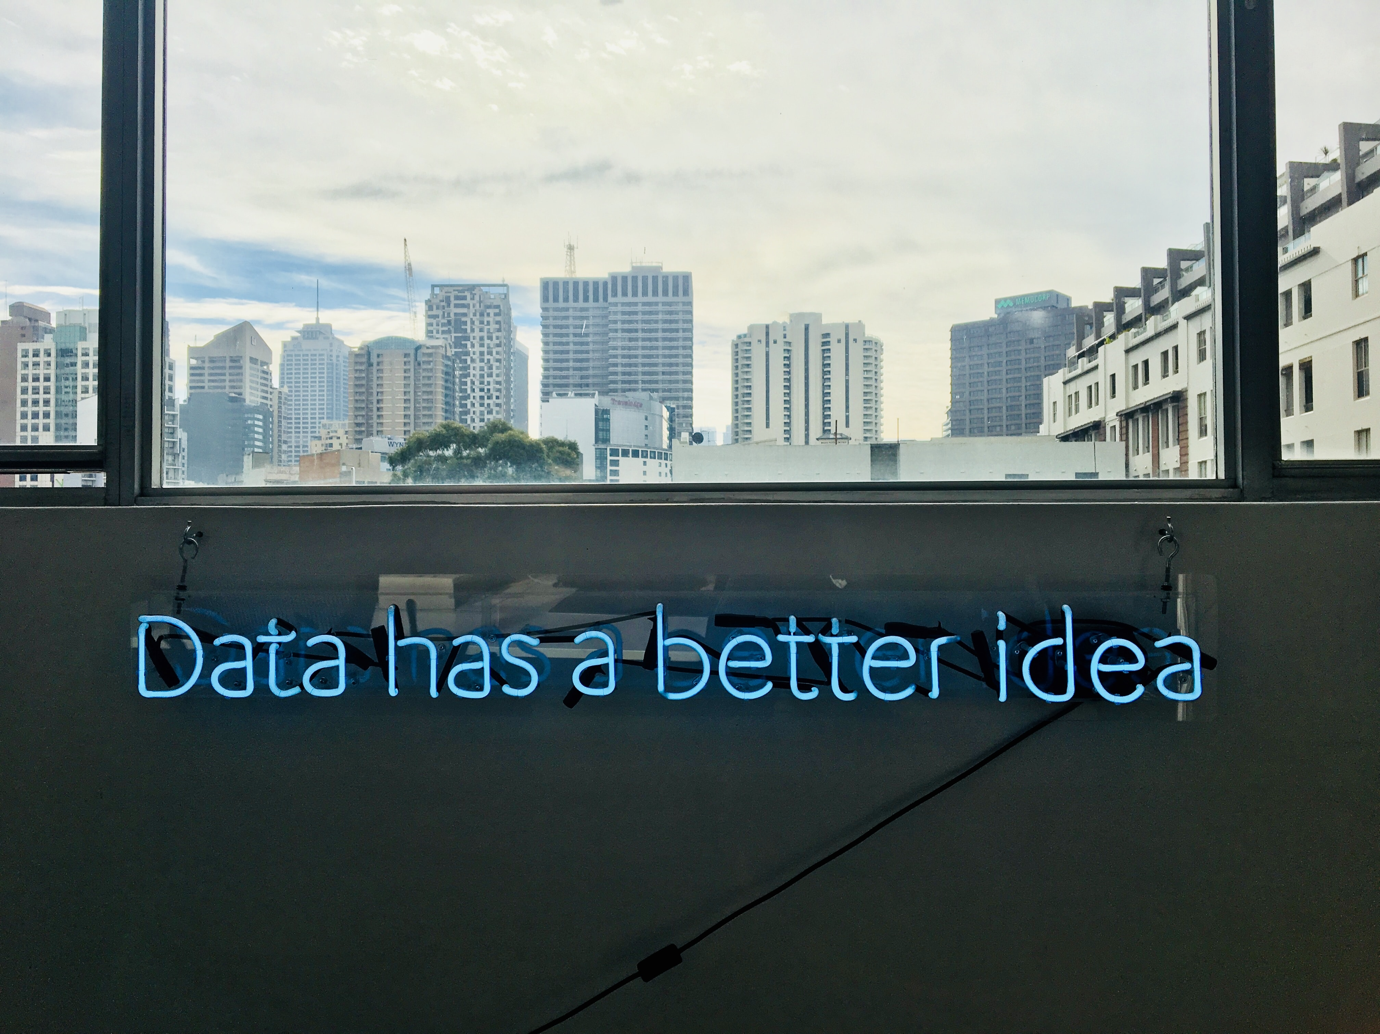
تصمیم‌سازی داده‌محور
چگونه از داده‌ به اقدام برسیم؟
مهدی ناصری اندیشکده شفافیت برای ایران پاییز ۱۳۹۸
Photo by Franki Chamaki on Unsplash

Slide 2









مهدی ناصری
تحلیل‌گر داده‌های کسب‌وکار
mahdi.nasseri@gmail.com
virgool.io/@mahdi
@mahdinasseri
ویرگول
ایران‌ضایعات

Slide 3
ــــدادهـــــتصمیم‌گیری‌ـــــدادهــــ
Notes:
همه در تصمیم‌گیری از داده‌ها استفاده می کنند، برخی قبل از تصمیم‌گیری سراغ داده می‌روند برخی بعد از تصمیم‌گیری

Slide 4

خطای شناختی
من با شهود و حس درونی خودم عمل می‌کنم
عدم توجه به تغییرات و حقایق
عینی به دلیل اطمینان
بیش از حد به
شمّ درونی

Slide 5

و متاسفانه به همین راحتی
همه ما دروغگوییم

Slide 6

تحلیل مبتنی بر داده می‌تواند کمک‌مان کند چون
داده‌ها دروغ نمی‌گویند

Slide 7
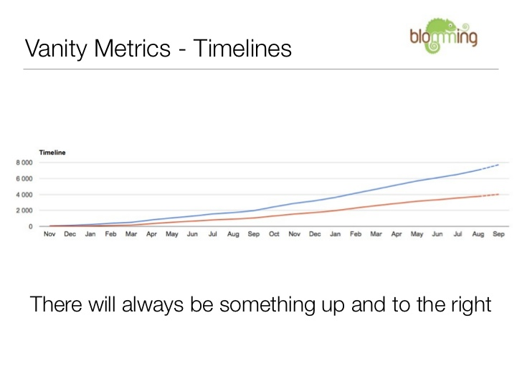
ــــــهــــــــمیشــــــــهــــــ
می‌توان نموداری یافت که به سمت راست و بالا در حال رشد باشد!
Notes:
همه در تصمیم‌گیری از داده‌ها استفاده می کنند، برخی قبل از تصمیم‌گیری سراغ داده می‌روند برخی بعد از تصمیم‌گیری

Slide 8

تجربیات شما هوش تصمیم‌گیری شما هستند
و داده‌ها برهان تصمیم‌گیری

Slide 9
روند تصمیم‌گیری داده‌محور
از داده تا بینش
اهمیت به اشتراک‌گذاری بینش
تفاوت بینش با گزارش
تفاوت داده‌ با ناداده
از بینش تا اقدام

Slide 10
سنجه‌ها
از داده‌ها به دست می‌آیند
تغییردهنده رفتار ما هستند
به ارزیابی عملکرد کمک می‌کنند
انواع سنجه‌ها
هدف گذاری درست و بنچمارک‌ها

Slide 11


سنجه چیست؟
مقایسه‌شدنی
نرخ یا نسبت
فهم‌شدنی
تغییردهنده رفتار

Slide 12

یک قانون طلایی و ساده
اگر سنجه‌ای باعث تغییر رفتار شما نشود
یک سنجه بد است

Slide 13





چرا؟
چه
چیزی؟
چگونه؟
چقدر؟
شخصی
توصیفی
غیرشخصی
عددی
حسی
زبانی
منطقی
عملیاتی
غیرساخت‌یافته، روایی، آشکار، و اغلب بسیار اطمینان‌بخش و مثبت بوده و به سختی یکپارچه می‌شوند.
اعداد و آمار. حقایق صریح، بینش کم، تحلیل آسان، اغلب تلخ و ناامیدکننده
سنجه‌های کیفی
سنجه‌های کمّی

Slide 14
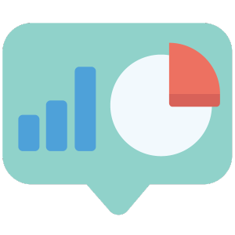

تعداد
نمایش صفحه
تعداد
دنبال‌کننده
نرخ تبدیل
نرخ رشد
تعداد بازدید
تعداد
دانلود اپ
نرخ برگشت
نرخ پرش
تعداد
لایک/کامنت
تعداد
فیچر محصول
ضریب ویروسی
درآمد به ازای مشتری
در شما حس خوبی ایجاد می‌کند بدون آنکه فعالیت‌های شما را به طور ملموسی تغییر دهد.
کمک می‌کند جهت خود را مشخص کرده و رفتارتان را تغییر دهید
سنجه‌های فریبنده
سنجه‌های کاربردی

Slide 15



حدسی. تلاش برای پیدا کردن بینش‌های جالب و غیرمنتظره. بعضا منشا نتایج نادرست
قابل‌پیش‌بینی. شما در جریان عملیات روزانه و نرمال قرار می‌دهد. امکان مدیریت استثناها را ایجاد می‌کند
اکتشافی
گزارشی
سنجه

Slide 16

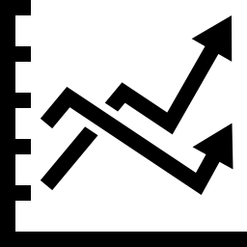
دو متغیر که با هم اتفاق می‌افتند ولی ممکن است علت مشترک دیگری داشته باشند
یک متغیر مستقل که به طور مستقیم علت یک متغیر دیگر (وابسته) است
همبسته
علّی
سنجه

Slide 17
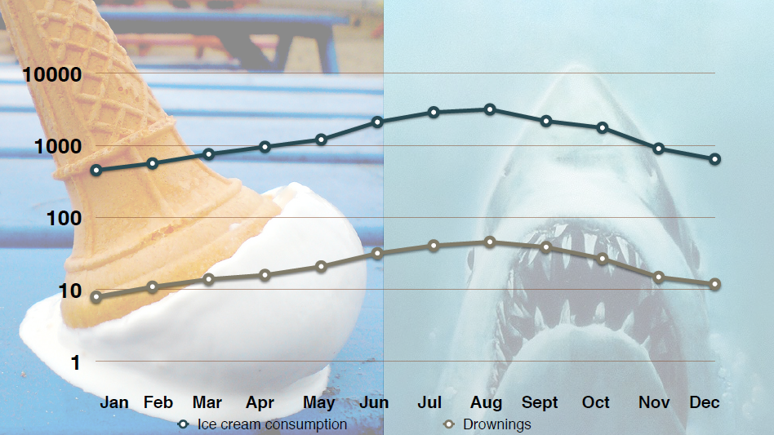
فروش بستنی و آمار غرق شدن در دریا

Slide 18
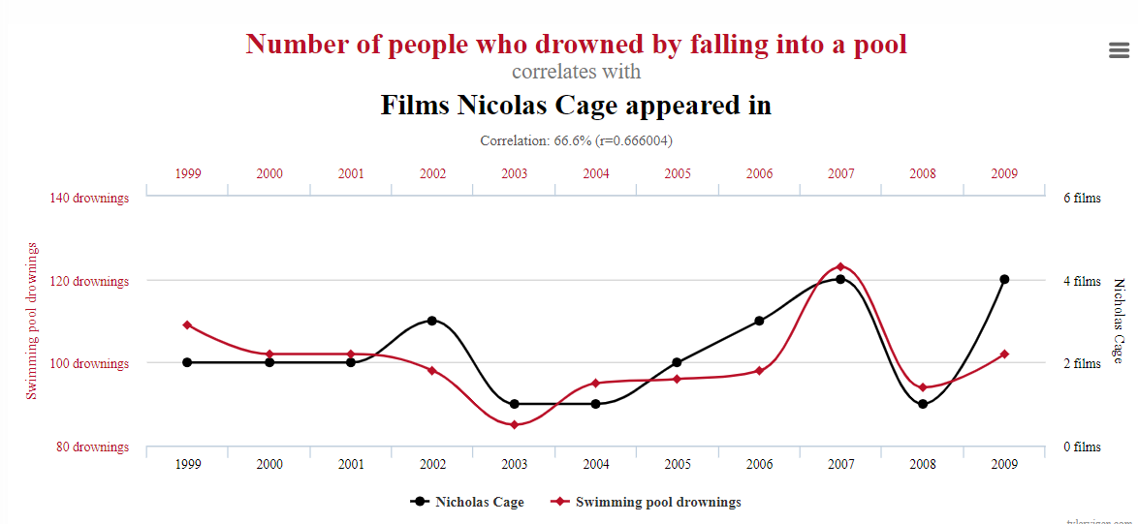
https://www.tylervigen.com/spurious-correlations

Slide 19

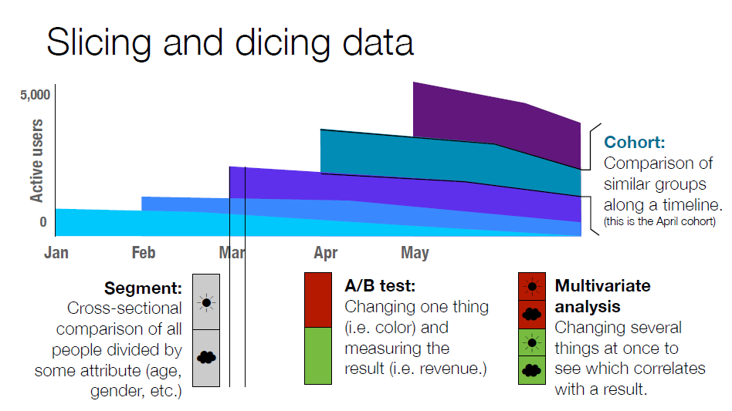
پیش‌بینی آینده
تغییر آینده
در ماه آینده 240 مشتری فعال و 72 مشتری پرداختی خواهیم داشت.
اگر کاربران جدید را بیش از 17 دقیقه در سایت فعال نگه‌داریم، فروش‌مان در 90 روز آینده 30 درصد افزایش خواهد داشت.
سنجه‌های همبسته
سنجه‌های علّی

Slide 20

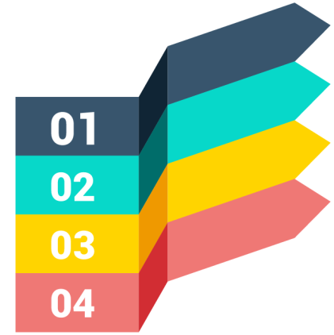
جمع مقادیر مربوط به یک سنجه در طول زمان که در اثر فعالیت‌های متنوع ایجاد شده است.
بخش‌بندی مقادیر سنجه بر اساس دسته‌های مختلف فعالیت‌ها، کاربران، کانال‌ها و...
تجمیعی
بخش‌بندی
سنجه

Slide 21
از داده تا بینش
از بینش تا اقدام
جمع‌آوری داده‌ها
یکپارچه‌سازی
ذخیره‌سازی
تحلیل
توزیع
اقدام
تصمیم‌گیری داده‌محور
پیشخان‌ها
گزارش‌ها
ابزارهای بازیابی، پردازش و بصری‌سازی
DWH
پایگاه‌داده
مخزن‌داده
انبار داده
ETL
استخراج
انتقال
بارگذاری
فیزیکی
وب
باز
سوشال

Slide 22




وقتی در مورد داده حرف می‌زنیم،
دقیقاً درباره‌ی چه چیزی حرف می‌زنیم؟
منابع داده‌ای
سایبر
وبلاگ‌ها
سایت‌ها
ویکیپدیا
شبکه‌های اجتماعی
توییتر
پیام‌رسان‌ها
داده‌های فیزیکی
داده‌های هواشناسی
اینستاگرام
لینکدین
داده‌های ترافیک
داده‌های شبکه
حسگرهای اینترنت اشیا
پینترست
جستجوها
داده‌های باز
حکمرانی
کسب‌وکارها
جهانی
تنوع بالا
شتاب بالا
حجم بالا
جریان‌داده‌ای

Slide 23
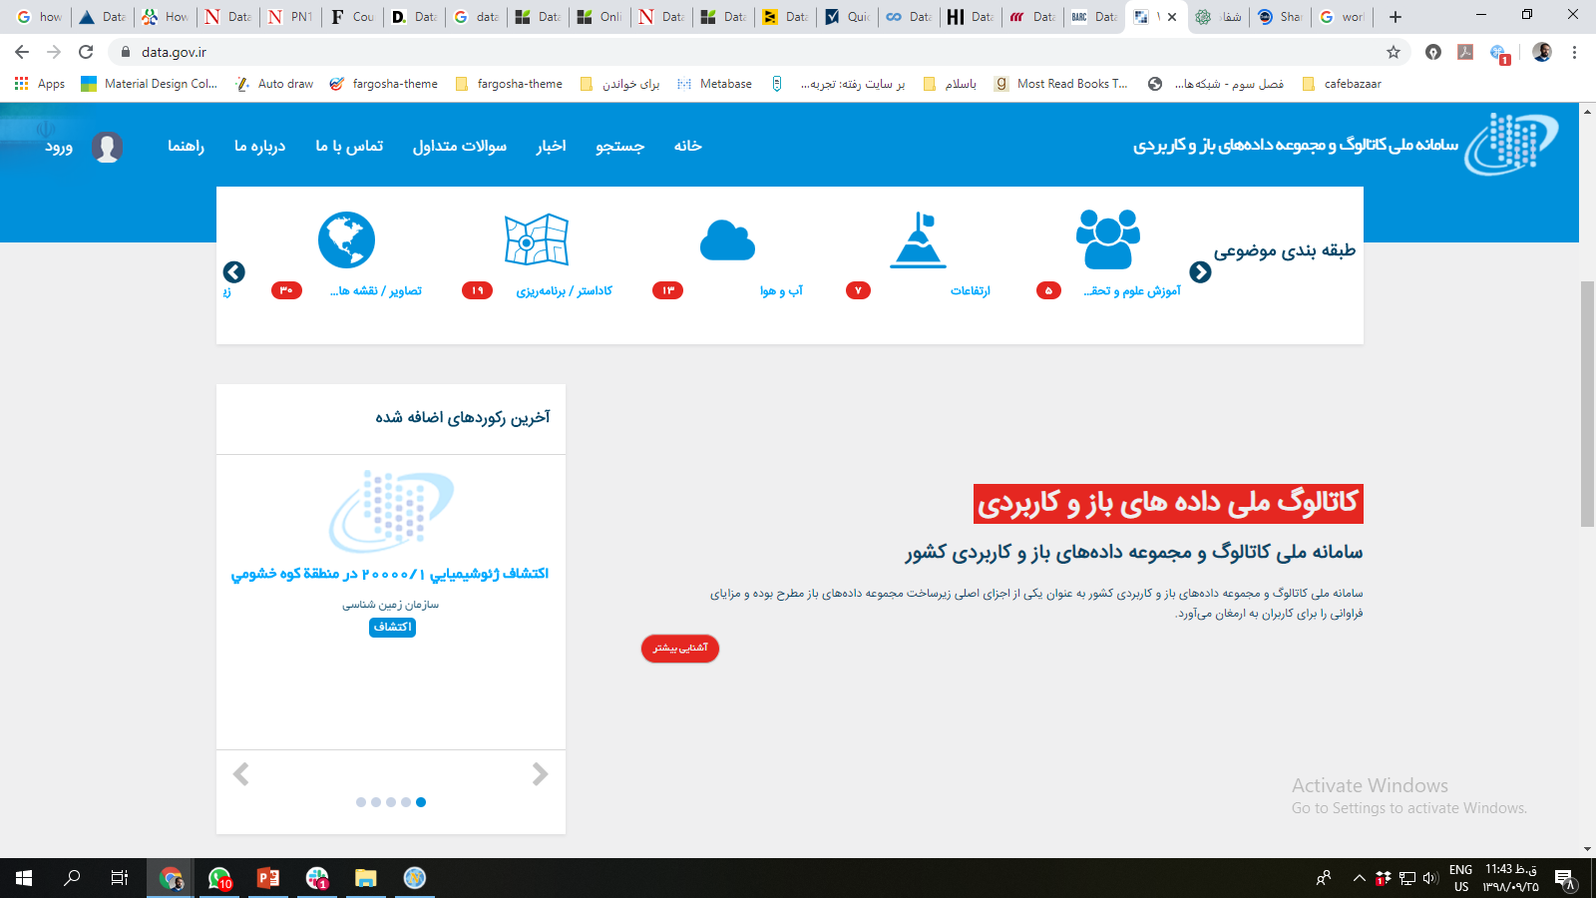
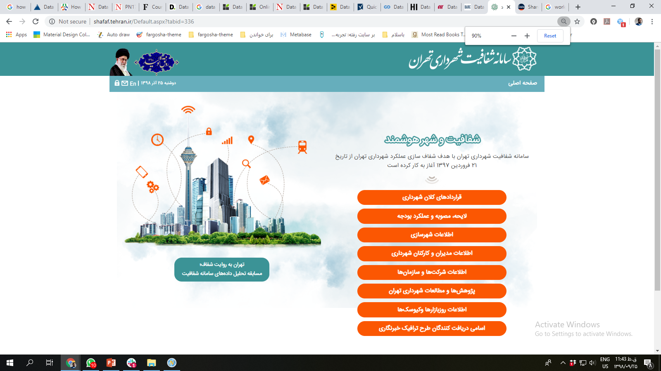
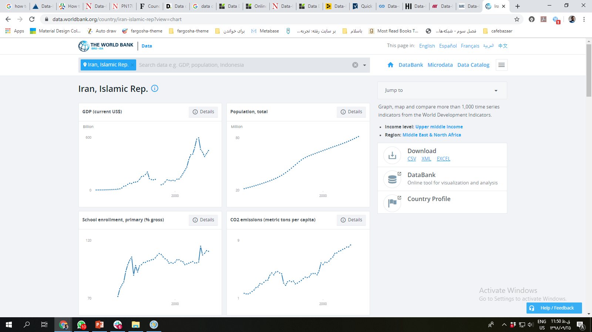
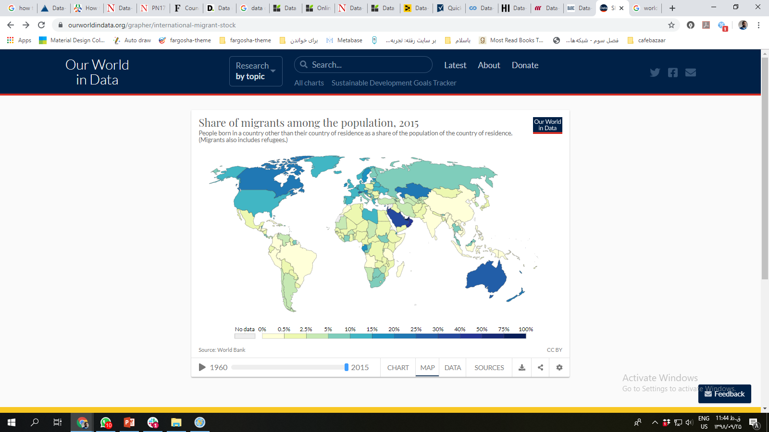
data.gov.ir
shafaf.tehran.ir
data.worldbank.org
ourworldindata.org

Slide 24



Slide 25
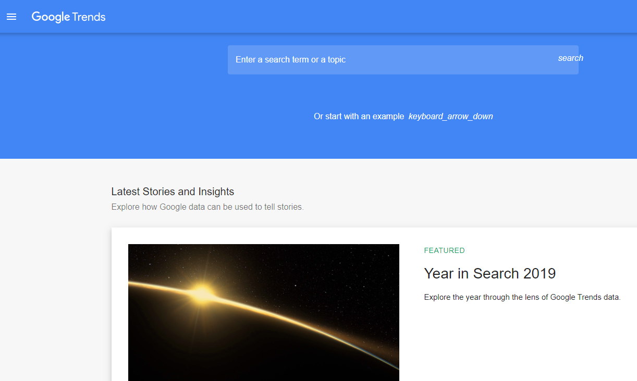

Slide 26
تح‍لیل
تجویزی
طراحی اقدامات برای بهبود
تحلیل مدل‌های علّی و تصمیم‌سازی
تصمیم‌گیری‌های راهبردی
چه کنیم تا رخ دهد
Prescriptive Analytics
تحلیل
پیش‌بینی
پیش‌بینی آینده بر اساس روندهای گذشته
تحلیل مدل‌های همبستگی بین روندها
تصمیم‌گیری‌های راهبردی و رقابتی
سلسله‌مراتب
تحلیل داده
در تصمیم‌گیری
چه رخ خواهد داد
Predictive Analytics
تحلیل
تشخیصی
جستجو برای یافتن علت و عوامل تاثیرگذار در روندها
تحلیل سنجه‌های هشداردهنده
تصمیم‌گیری‌های اصلاحی و راهبردی
چرا رخ داده
Diagnostic Analytics
تحلیل
توصیفی
توصیف روندها و گزارش‌گیری تجمیعی از رخدادها
تحلیل سنجه‌های ارزیابی تصمیمات و اقدامات
تصمیم‌گیری عملیاتی میان‌مدت
چگونه رخ داده
Descriptive Analytics
گزارش‌گیری
عملیاتی
گزارش‌گیری غیر تجمیعی از رخدادها
نمایش وضعیت و عملکرد فعالیت‌ها
تصمیم‌گیری‌های عملیاتی و اقدامات کوتاه‌مدت
آنچه رخ داده
Operational Reporting

Slide 27
انواع تحلیل داده برای تصمیم‌گیری
پرسه‌زنی در داده‌ها
تحلیل روندها
تحلیل عملکرد
تحلیل رفتار
تحلیل احساسات
تحلیل شبکه
شناسایی تقلب

Slide 28
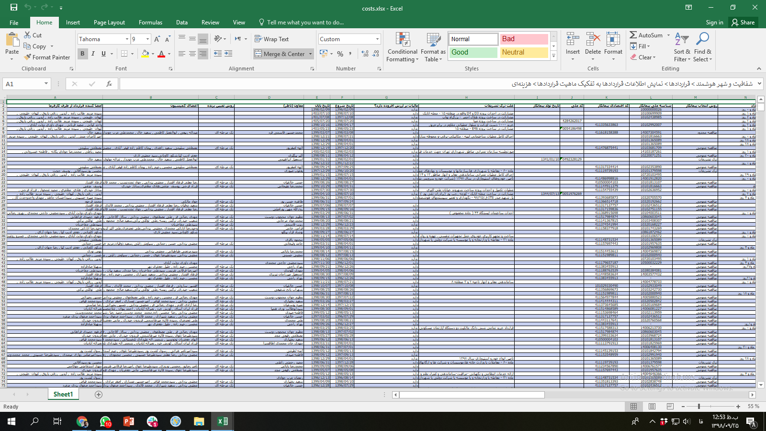
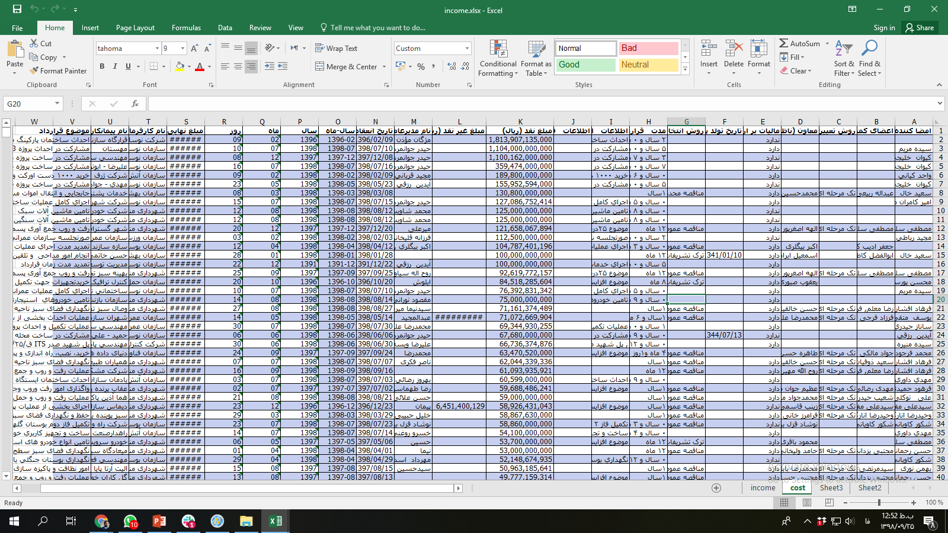
مورد مطالعه: درآمد و هزینه‌های شهرداری تهران از ۹۶ تا ۹۸
هزینه‌ها
درآمدها

Slide 29
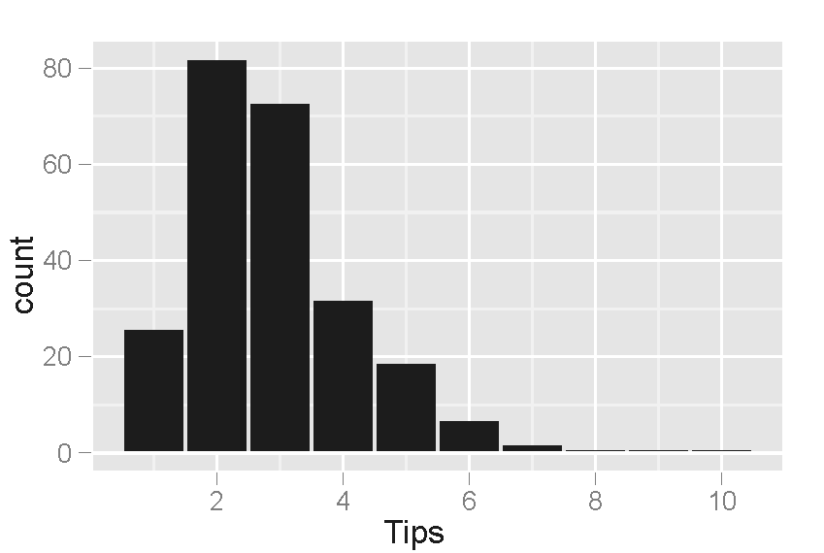
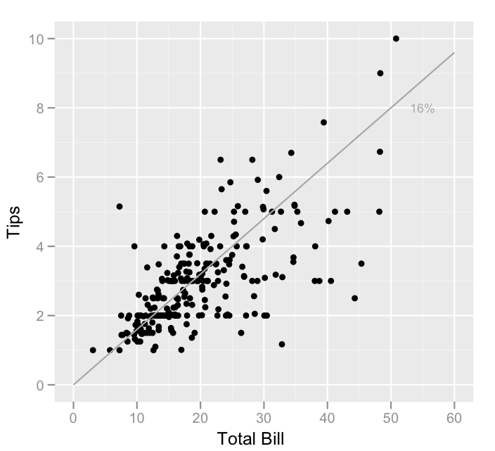
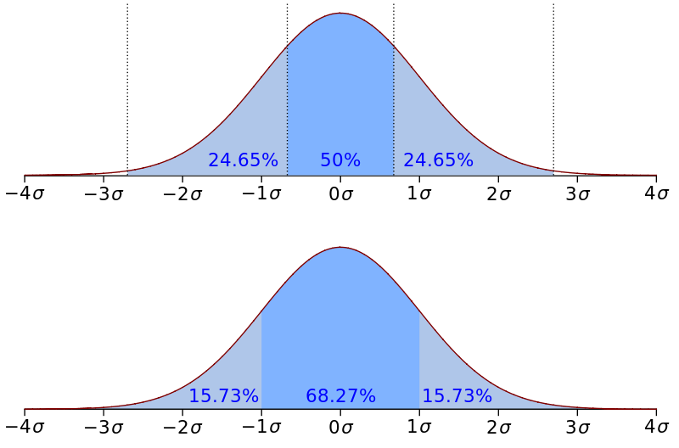
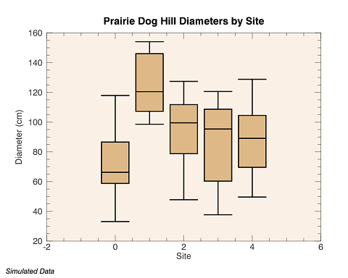
پرسه‌زنی در داده‌ها
تحلیل روندها
تحلیل عملکرد
تحلیل رفتار
تحلیل احساسات
تحلیل شبکه
شناسایی تقلب
خلاصه‌سازی خصوصیات اصلی داده‌ها
تکنیک‌های آماری و بصری‌سازی
تماشای خود داده‌ها فارغ از مدل‌های تحلیلی
پرسه‌زنی در داده‌ها
Exploratory Data Analysis (EDA)

Slide 30
پرسه‌زنی در داده‌ها
تحلیل روندها
تحلیل عملکرد
تحلیل رفتار
تحلیل احساسات
تحلیل شبکه
شناسایی تقلب
خلاصه‌سازی خصوصیات اصلی داده‌ها
تکنیک‌های آماری و بصری‌سازی
تماشای خود داده‌ها فارغ از مدل‌های تحلیلی
پرسه‌زنی در داده‌ها

Slide 31
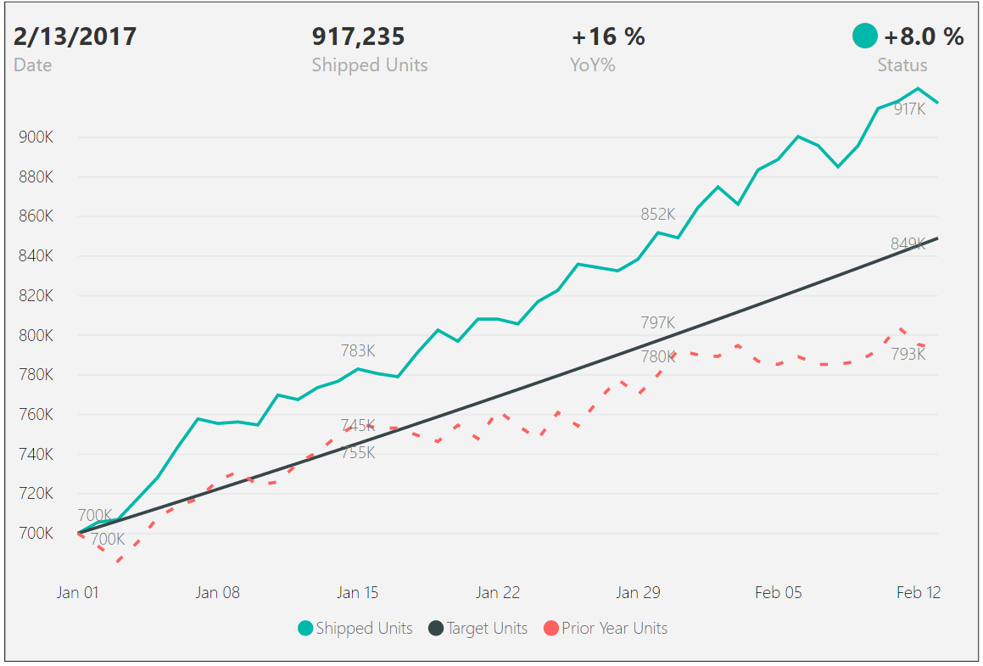
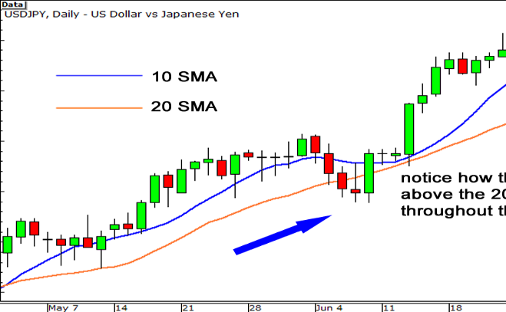
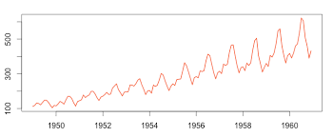
پرسه‌زنی در داده‌ها
تحلیل روندها
تحلیل عملکرد
تحلیل رفتار
تحلیل احساسات
تحلیل شبکه
شناسایی تقلب
خط روند
تحلیل میانگین در حال حرکتی
روایت دینامیک سنجه‌ها از گذشته به آینده
تکنیک‌های بصری‌سازی، تحلیل سری زمانی
یافتن رابطه‌ی علّی و همبستگی بین سنجه‌ها
تحلیل روندها
تحلیل فصلی

Slide 32
پرسه‌زنی در داده‌ها
تحلیل روندها
تحلیل عملکرد
تحلیل رفتار
تحلیل احساسات
تحلیل شبکه
شناسایی تقلب
تحلیل روندها

Slide 33
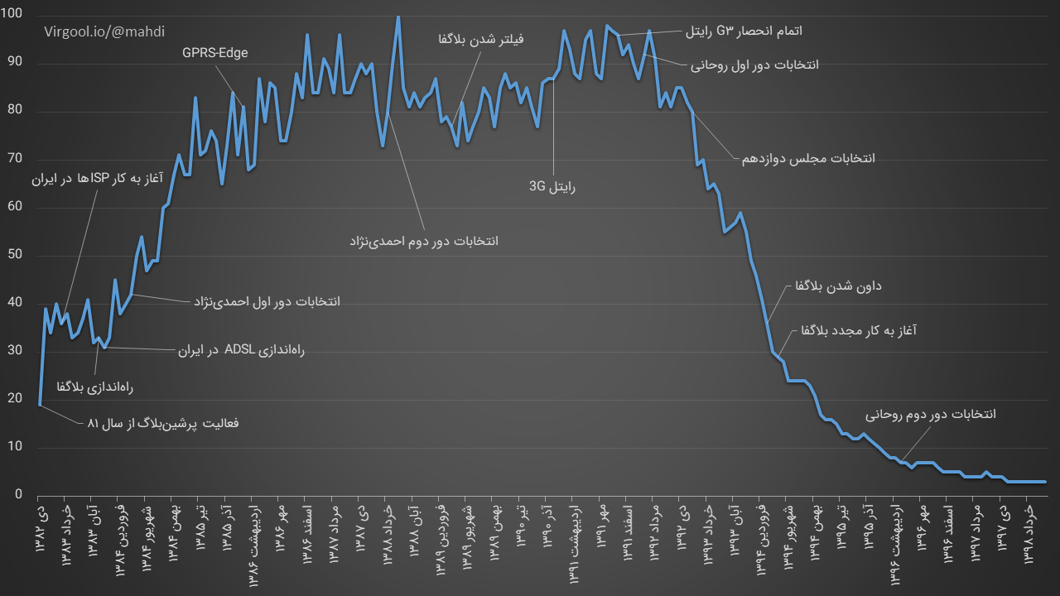
virgool.io/irantrends
تحلیلی از خیزش و افول وبلاگستان فارسی با تعیین تاریخ مرگ وبلاگستان

Slide 34
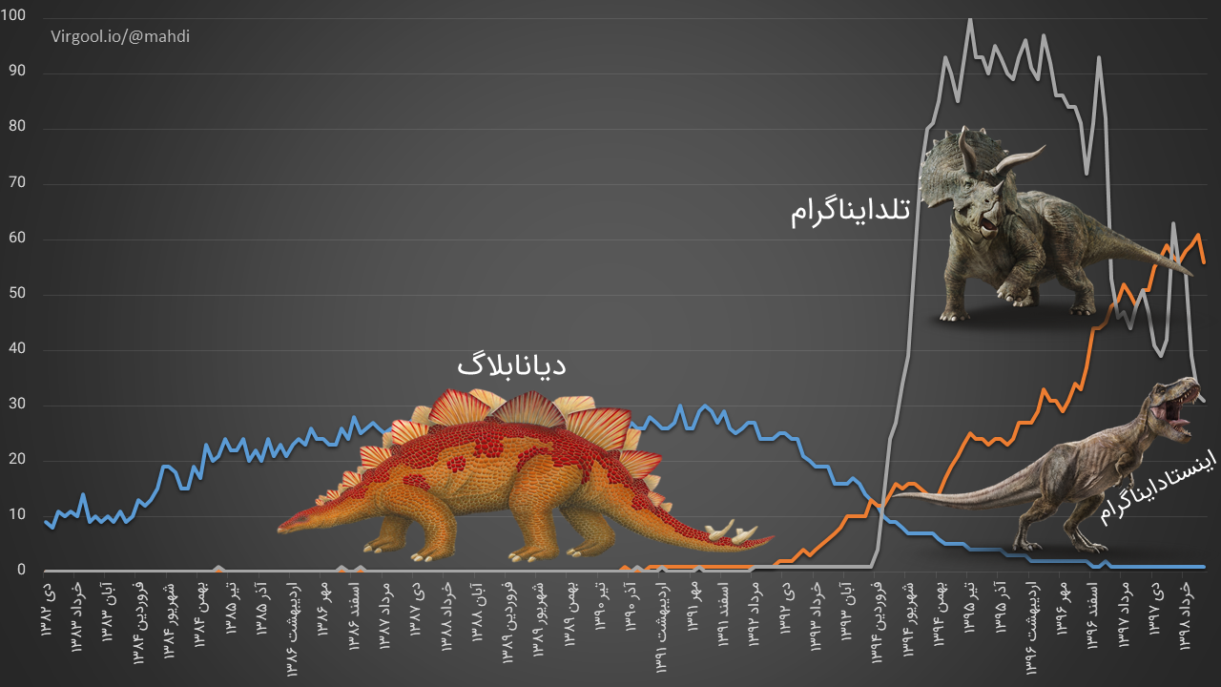
virgool.io/irantrends
تحلیلی از خیزش و افول وبلاگستان فارسی با تعیین تاریخ مرگ وبلاگستان

Slide 35
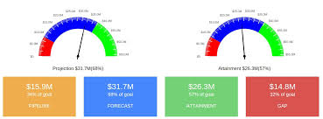
پرسه‌زنی در داده‌ها
تحلیل روندها
تحلیل عملکرد
تحلیل رفتار
تحلیل احساسات
تحلیل شبکه
شناسایی تقلب
سنجه‌های ارزیابی‌کننده و هشداردهنده
لختی متناسب، نرخ رشد و نسبت سهم
فاصله تا اهداف و کارایی عملیات و تصمیمات
دشبوردهای عملیاتی
تحلیل عملکرد

Slide 36
پرسه‌زنی در داده‌ها
تحلیل روندها
تحلیل عملکرد
تحلیل رفتار
تحلیل احساسات
تحلیل شبکه
شناسایی تقلب
نرخ رشد درآمد
نرخ رشد هزینه‌ها
تحلیل عملکرد

Slide 37
پرسه‌زنی در داده‌ها
تحلیل روندها
تحلیل عملکرد
تحلیل رفتار
تحلیل احساسات
تحلیل شبکه
شناسایی تقلب
تحلیل عملکرد

Slide 38
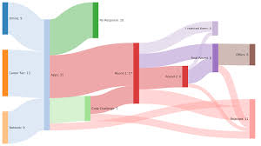
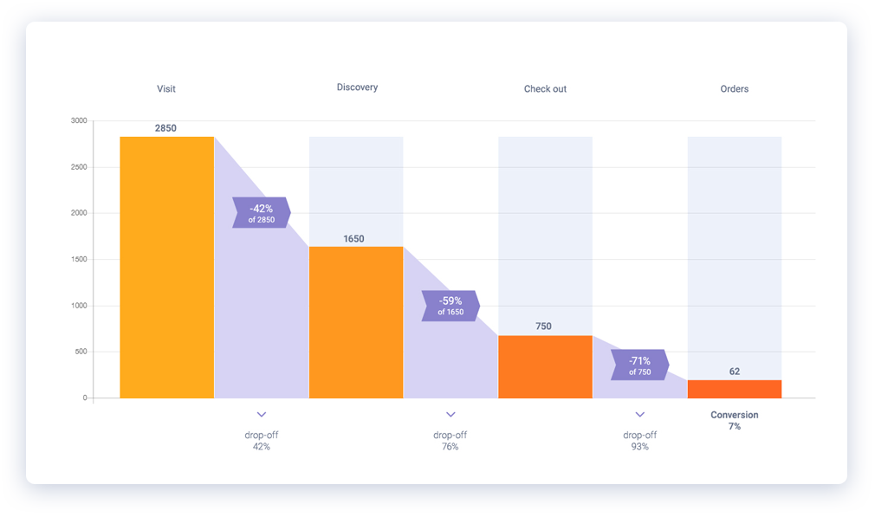
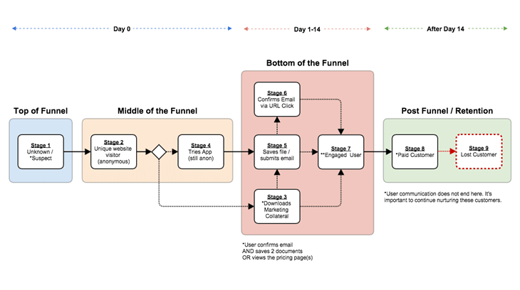
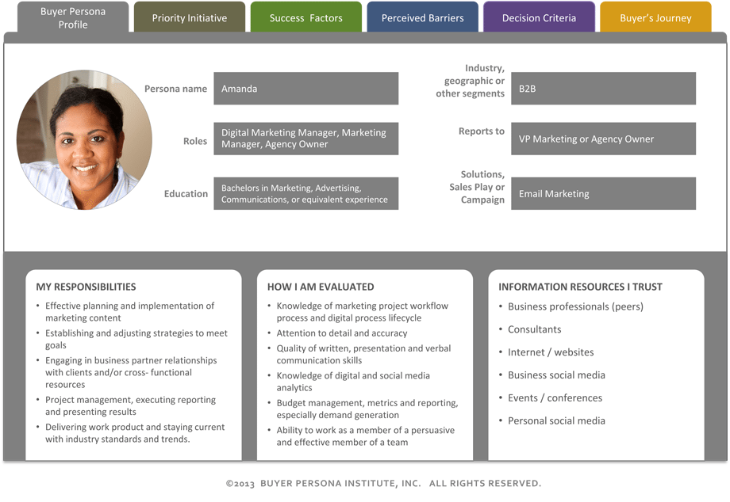
پرسه‌زنی در داده‌ها
تحلیل روندها
تحلیل عملکرد
تحلیل رفتار
تحلیل احساسات
تحلیل شبکه
شناسایی تقلب
جریان رفتاری
قیف تبدیل
سنجه‌های ارزیابی‌کننده و هشداردهنده
لختی متناسب، نرخ رشد و نسبت سهم
فاصله تا اهداف و کارایی عملیات و تصمیمات
چرخه عمر
تحلیل پرسونا
تحلیل رفتار

Slide 39
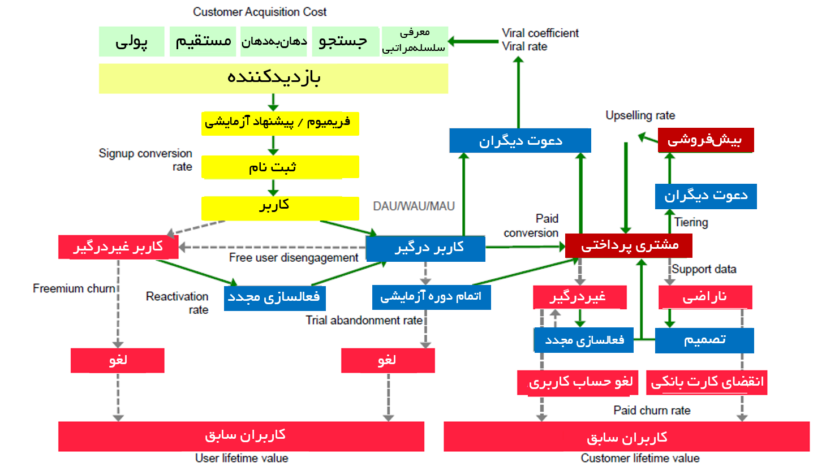
پرسه‌زنی در داده‌ها
تحلیل روندها
تحلیل عملکرد
تحلیل رفتار
تحلیل احساسات
تحلیل شبکه
شناسایی تقلب
سنجه‌های ارزیابی‌کننده و هشداردهنده
لختی متناسب، نرخ رشد و نسبت سهم
فاصله تا اهداف و کارایی عملیات و تصمیمات
تحلیل رفتار: چرخه عمر

Slide 40
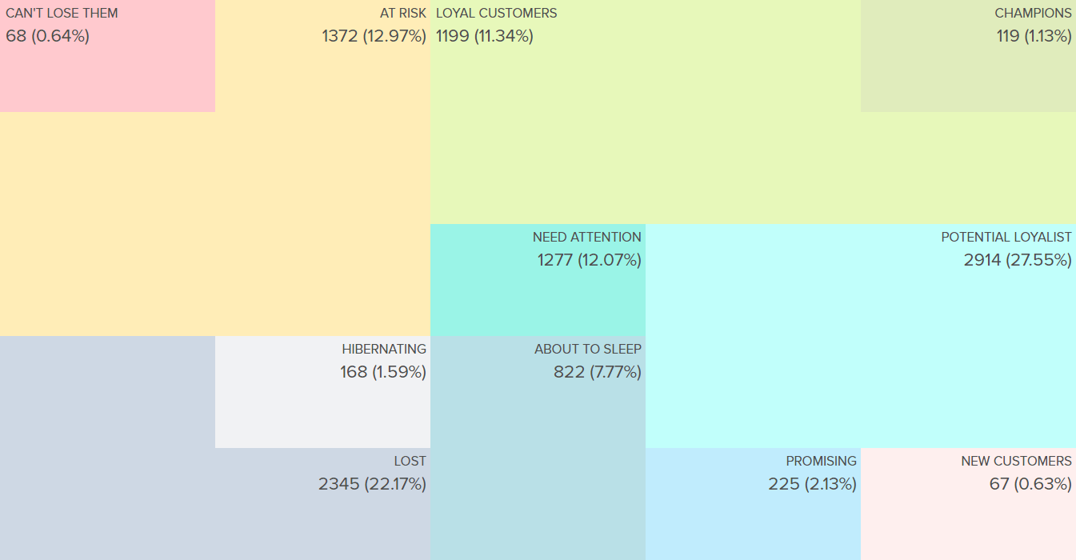
پرسه‌زنی در داده‌ها
تحلیل روندها
تحلیل عملکرد
تحلیل رفتار
تحلیل احساسات
تحلیل شبکه
شناسایی تقلب
سنجه‌های ارزیابی‌کننده و هشداردهنده
لختی متناسب، نرخ رشد و نسبت سهم
فاصله تا اهداف و کارایی عملیات و تصمیمات
تحلیل رفتار: بخش‌بندی

Slide 41
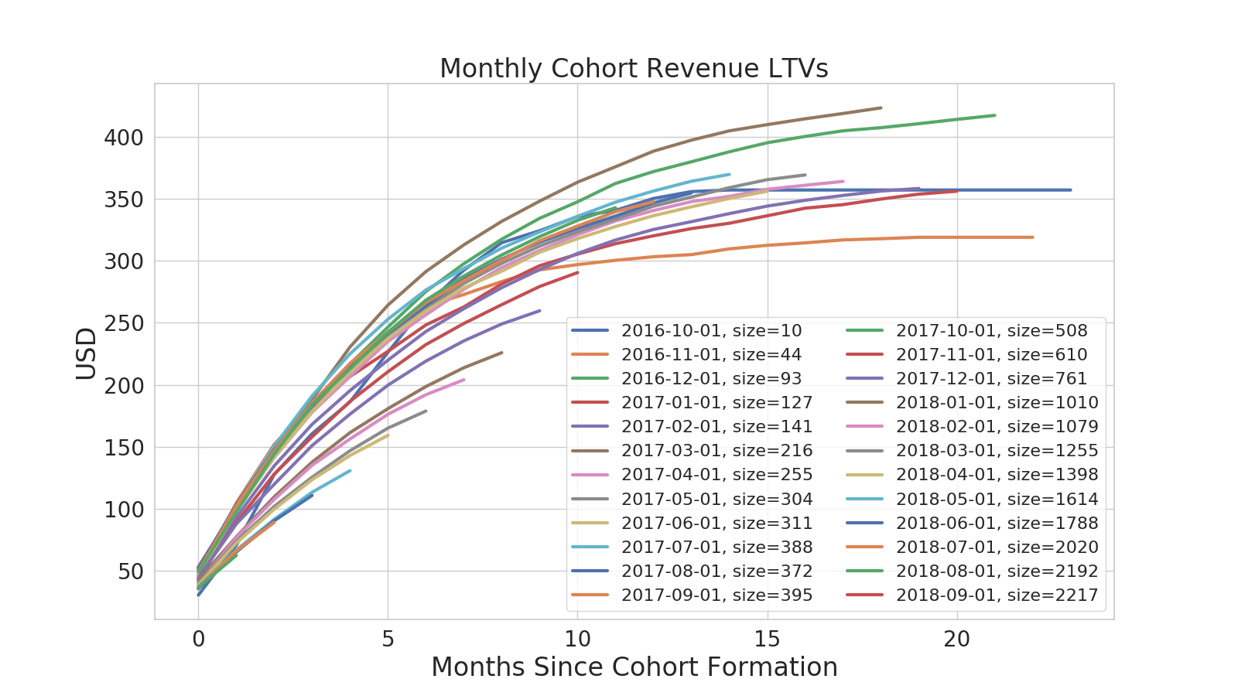
پرسه‌زنی در داده‌ها
تحلیل روندها
تحلیل عملکرد
تحلیل رفتار
تحلیل احساسات
تحلیل شبکه
شناسایی تقلب
سنجه‌های ارزیابی‌کننده و هشداردهنده
لختی متناسب، نرخ رشد و نسبت سهم
فاصله تا اهداف و کارایی عملیات و تصمیمات
تحلیل رفتار: بخش‌بندی

Slide 42
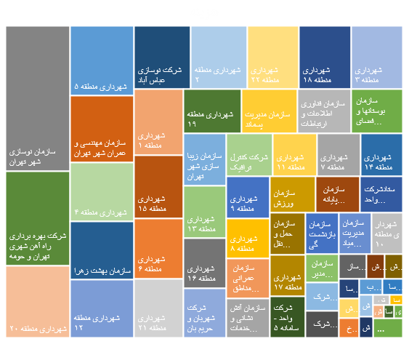
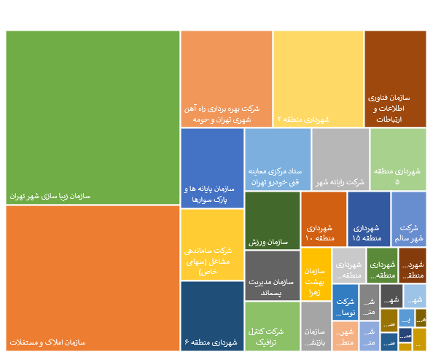
پرسه‌زنی در داده‌ها
تحلیل روندها
تحلیل عملکرد
تحلیل رفتار
تحلیل احساسات
تحلیل شبکه
شناسایی تقلب
تحلیل رفتار: بخش‌بندی

Slide 43
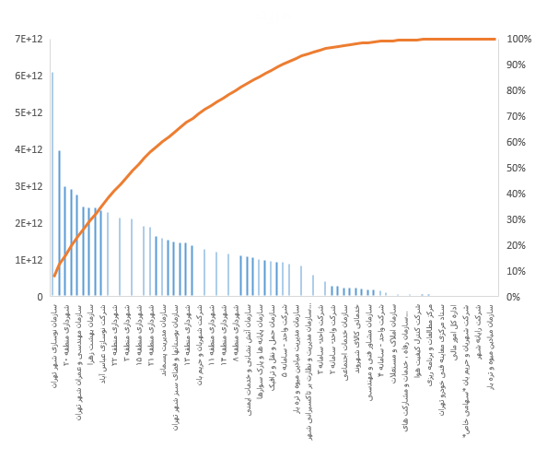
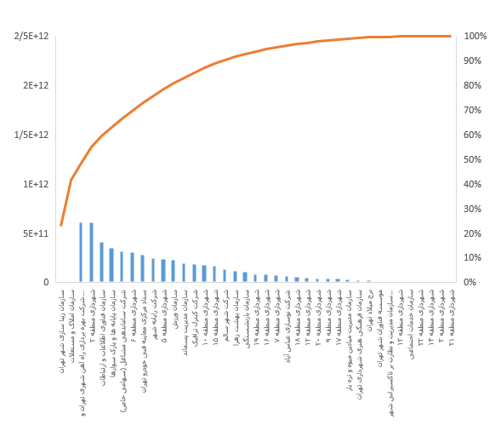

پرسه‌زنی در داده‌ها
تحلیل روندها
تحلیل عملکرد
تحلیل رفتار
تحلیل احساسات
تحلیل شبکه
شناسایی تقلب
تحلیل رفتار: بخش‌بندی

Slide 44
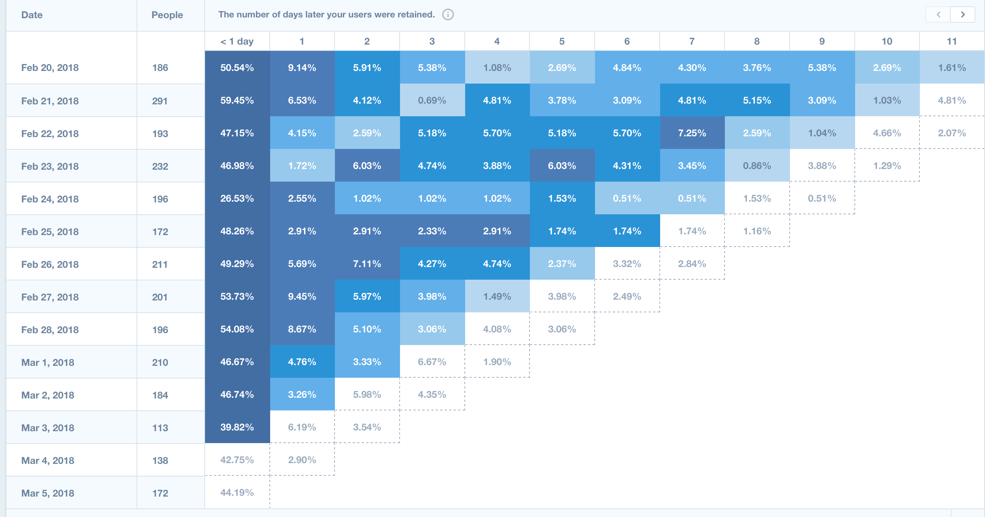
پرسه‌زنی در داده‌ها
تحلیل روندها
تحلیل عملکرد
تحلیل رفتار
تحلیل احساسات
تحلیل شبکه
شناسایی تقلب
سنجه‌های ارزیابی‌کننده و هشداردهنده
لختی متناسب، نرخ رشد و نسبت سهم
فاصله تا اهداف و کارایی عملیات و تصمیمات
تحلیل رفتار: کوهورت

Slide 45
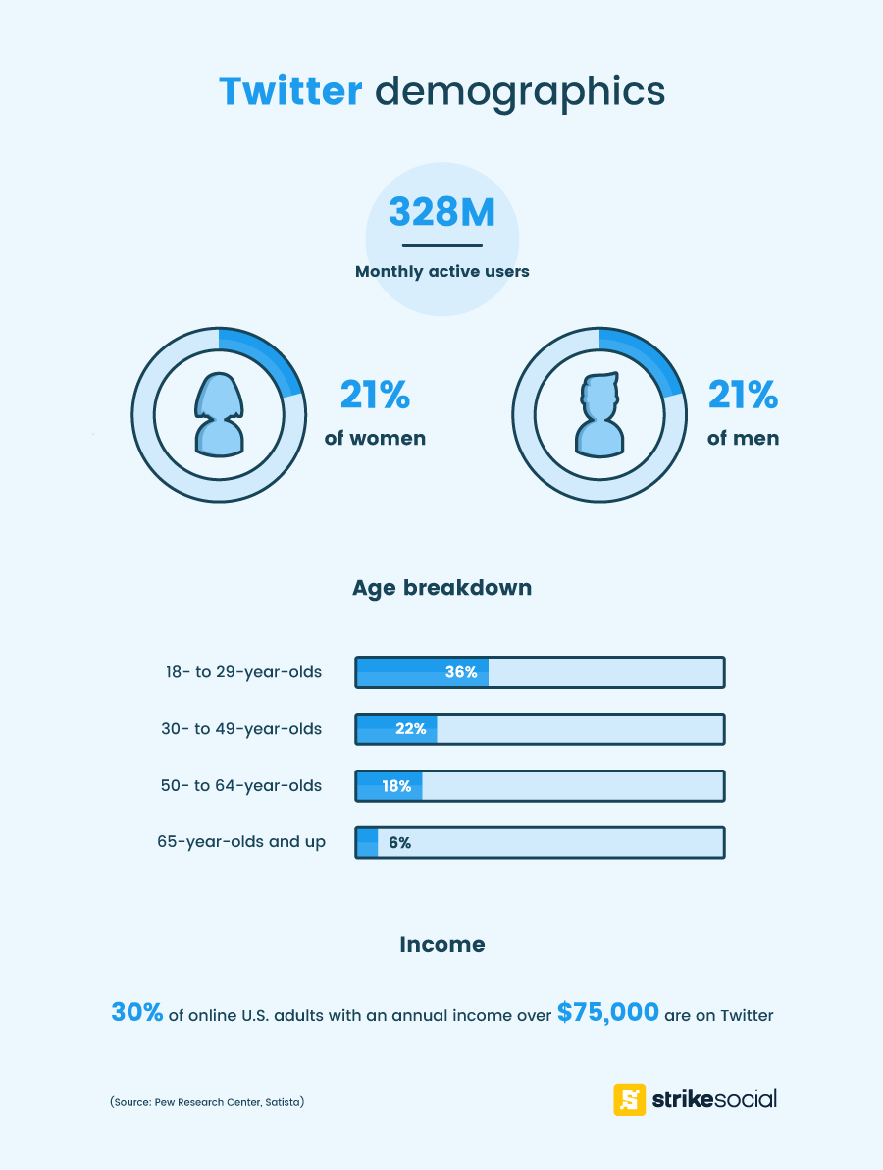
پرسه‌زنی در داده‌ها
تحلیل روندها
تحلیل عملکرد
تحلیل رفتار
تحلیل احساسات
تحلیل شبکه
شناسایی تقلب
سنجه‌های ارزیابی‌کننده و هشداردهنده
لختی متناسب، نرخ رشد و نسبت سهم
فاصله تا اهداف و کارایی عملیات و تصمیمات
تحلیل رفتار: دموگرافی

Slide 46
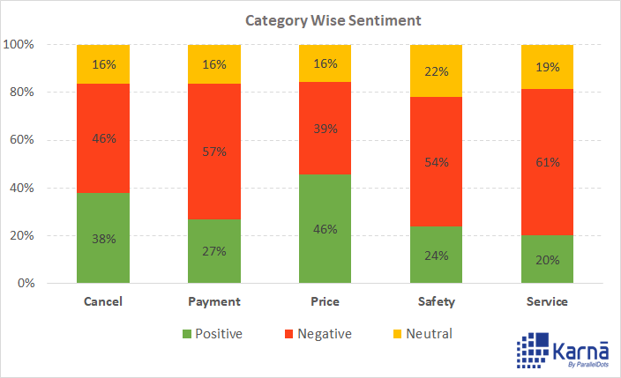
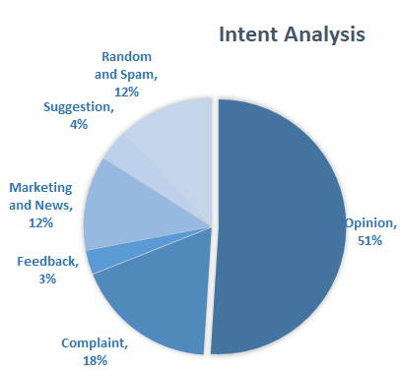
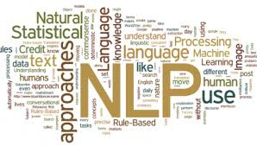
پرسه‌زنی در داده‌ها
تحلیل روندها
تحلیل عملکرد
تحلیل رفتار
تحلیل احساسات
تحلیل شبکه
شناسایی تقلب
تحلیل افکار و اعتقادات مردم
تکنیک‌های هوش مصنوعی، متن‌کاوی و ...
ارزیابی افکار عمومی و واکنش آنها به رخدادها
تحلیل احساسات
Sentiment Analysis

Slide 47
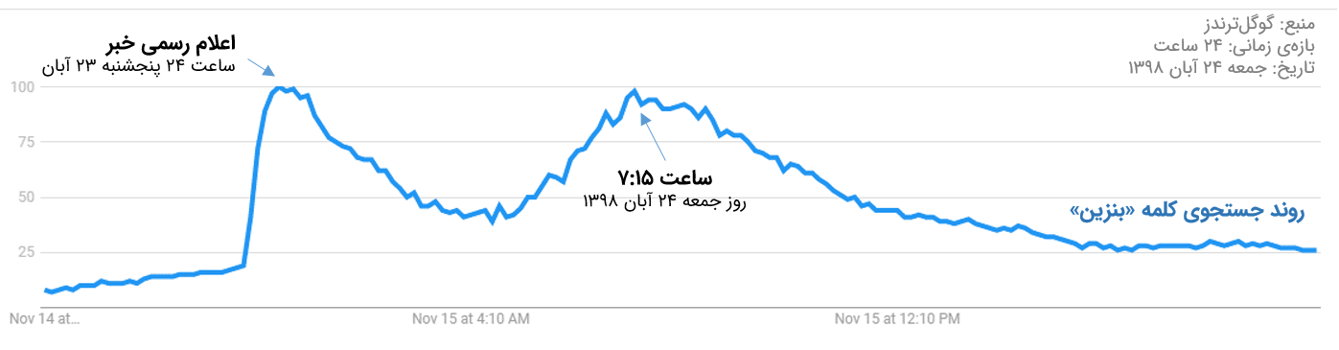
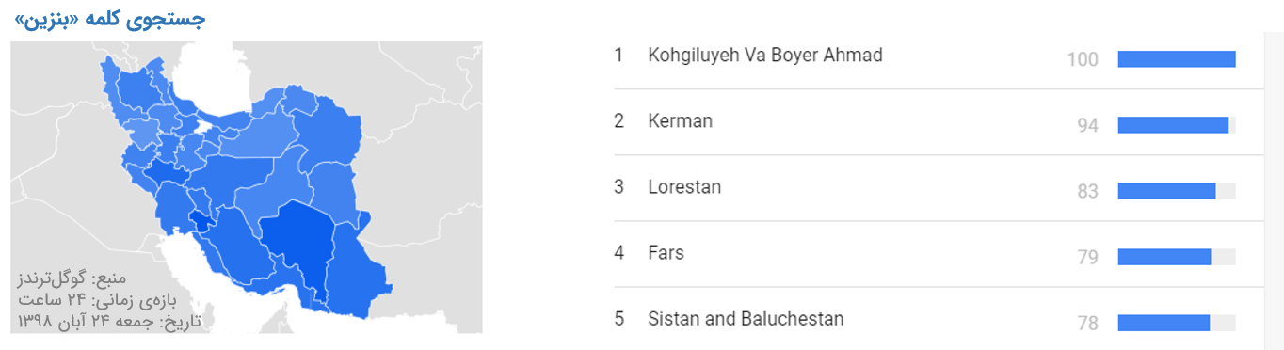
افزایش قیمت بنزین و تحلیل افکار عمومی با گوگل‌ترندز
virgool.io/irantrends

Slide 48
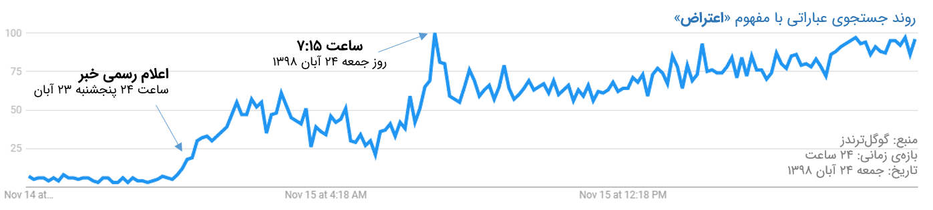
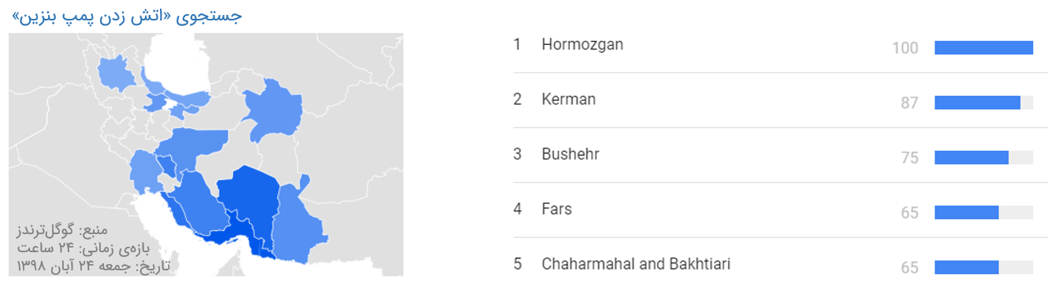
افزایش قیمت بنزین و تحلیل افکار عمومی با گوگل‌ترندز
virgool.io/irantrends

Slide 49
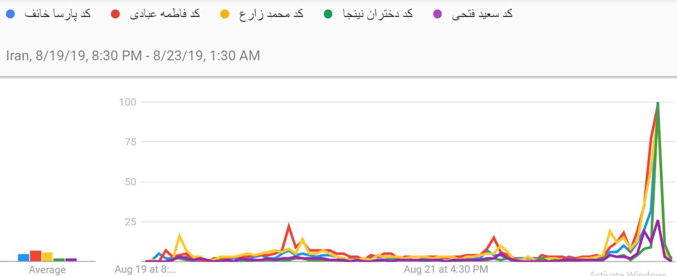
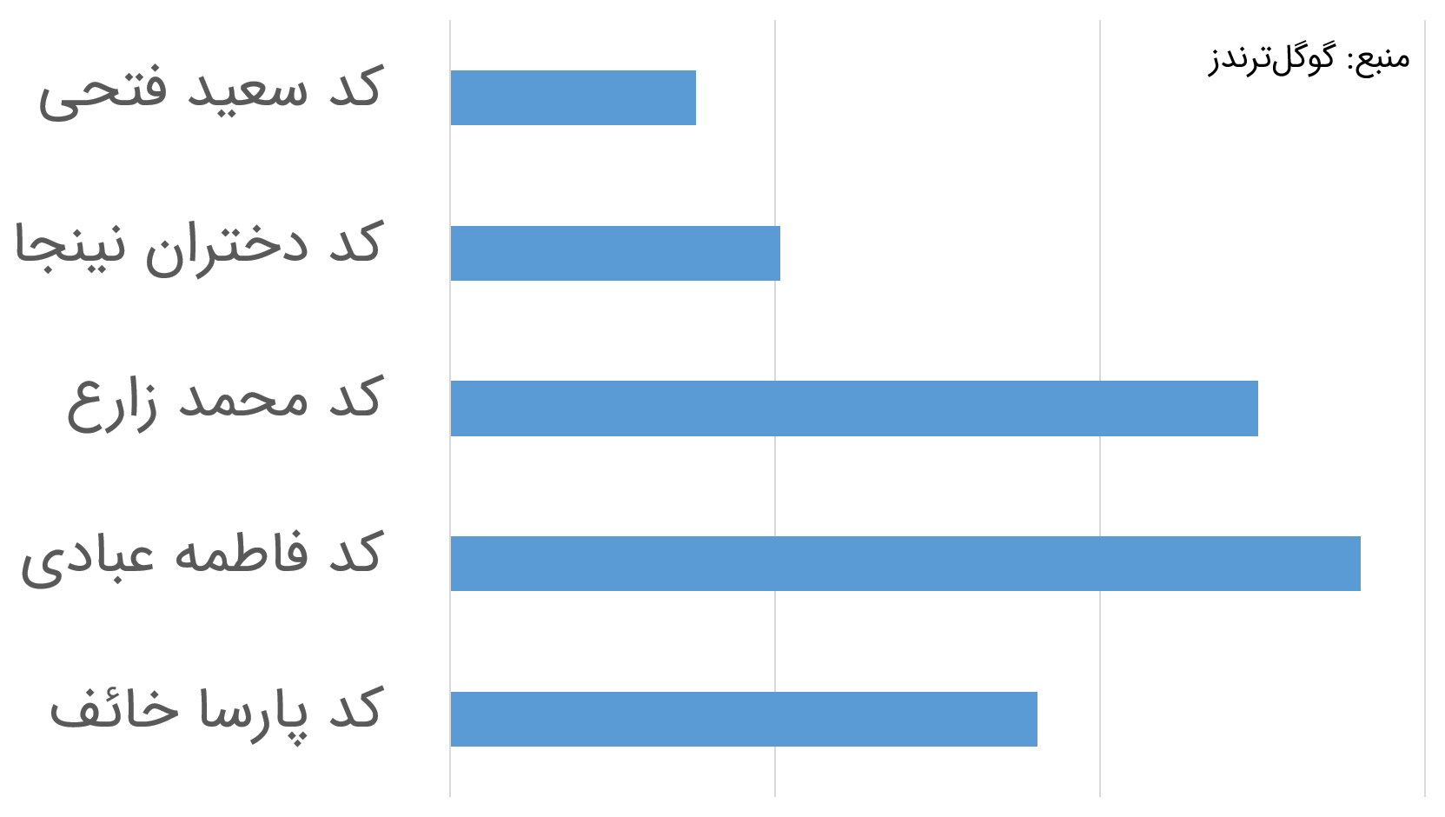
پیش‌بینی دقیق گوگل‌ترندز از نتیجه آرای فینال عصر جدید پیش از اعلام نتایج
virgool.io/irantrends

Slide 50
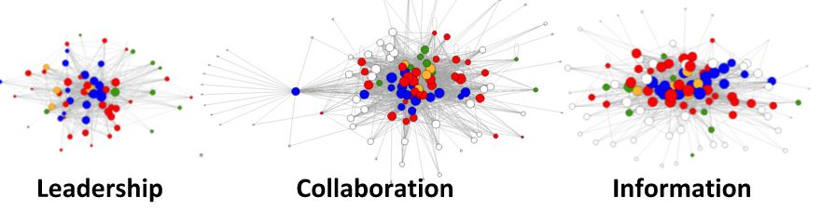
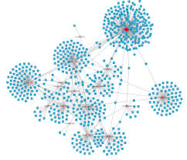
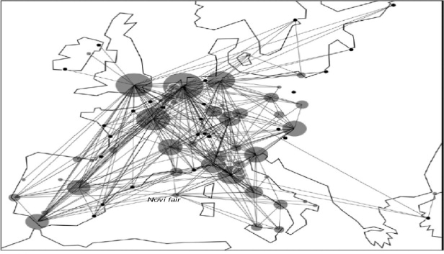
پرسه‌زنی در داده‌ها
تحلیل روندها
تحلیل عملکرد
تحلیل رفتار
تحلیل احساسات
تحلیل شبکه
شناسایی تقلب
تحلیل تاثیرات شبکه‌ای رخدادها
تحلیل دینامیک شبکه‌های ارتباطی
ارزیابی روند زایش و افول رویدادها در جامعه
تحلیل شبکه‌
Network Analysis

Slide 51

پرسه‌زنی در داده‌ها
تحلیل روندها
تحلیل عملکرد
تحلیل رفتار
تحلیل احساسات
تحلیل شبکه
شناسایی تقلب
تحلیل تاثیرات شبکه‌ای رخدادها
تحلیل دینامیک شبکه‌های ارتباطی
ارزیابی روند زایش و افول رویدادها در جامعه
تحلیل شبکه‌
Network Analysis

Slide 52




پرسه‌زنی در داده‌ها
تحلیل روندها
تحلیل عملکرد
تحلیل رفتار
تحلیل احساسات
تحلیل شبکه
شناسایی تقلب
شناسایی تقلب از طریق داده‌ها
تکنیک‌های یادگیری ماشین
شناسایی سریع و جلوگیری از سؤاستفاده‌ها
بانکداری
بیمه
شهروندی
شبکه‌های اجتماعی
شناسایی تقلب
Fraud Detection

Slide 53




پرسه‌زنی در داده‌ها
تحلیل روندها
تحلیل عملکرد
تحلیل رفتار
تحلیل احساسات
تحلیل شبکه
شناسایی تقلب
شناسایی تقلب از طریق داده‌ها
تکنیک‌های یادگیری ماشین
شناسایی سریع و جلوگیری از سؤاستفاده‌ها
شناسایی تقلب
Fraud Detection

Slide 54

نقش‌ها
مهارت‌ها

Slide 55

ابزارها

Slide 56
ـــــــ‌داده‌ها و بینش‌ها را به اشتراک بگذاریم‌ــــــــــ
Notes:
همه در تصمیم‌گیری از داده‌ها استفاده می کنند، برخی قبل از تصمیم‌گیری سراغ داده می‌روند برخی بعد از تصمیم‌گیری

Slide 57
چالش‌ها
جمع‌آوری و ذخیره‌سازی داده‌ها
پاکسازی و یکپارچه‌سازی
پردازش
روایت

Slide 58
خطاهای تحلیلی
خطاهای تحلیلی
لختی‌ سنجه‌ها
میانگین‌گیری
روایت نادرست
بیش‌ازاندازه
بایاس شدن
دیتاها و متریک‌های اشتباه
هر کسی از ظن خود شد یار او

Slide 59
فرهنگ‌سازی
به اشتراک‌گذاری داده‌ها
در دسترس بودن داده‌ها
بحث بر اساس داده‌ها

